Slide 1
Single Source Shortest Path

Slide 2
Directed Acyclic Graphs
SSSPs in DAGs, allowing negative weights
Can be done in O(|V| + |E|)

Slide 3
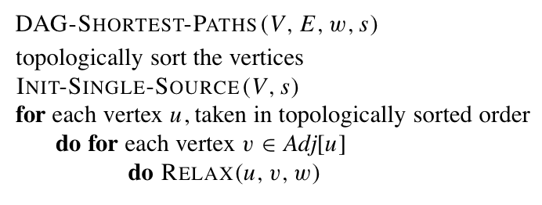
Pseudo-code
Time complexity:
O(|V| + |E|)

Slide 4
Example
6
1
r
s
t
u
v
w
∞
5
0
2
∞
7
∞
–1
∞
–2
∞
4
3
2

Slide 5
Example
6
1
r
s
t
u
v
w
∞
5
0
2
∞
7
∞
–1
∞
–2
∞
4
3
2

Slide 6
Example
6
1
r
s
t
u
v
w
∞
5
0
2
2
7
6
–1
∞
–2
∞
4
3
2

Slide 7
Example
6
1
r
s
t
u
v
w
∞
5
0
2
2
7
6
–1
6
–2
4
4
3
2

Slide 8
Example
6
1
r
s
t
u
v
w
∞
5
0
2
2
7
6
–1
5
–2
4
4
3
2

Slide 9
Example
6
1
r
s
t
u
v
w
∞
5
0
2
2
7
6
–1
5
–2
3
4
3
2

Slide 10
Example
6
1
r
s
t
u
v
w
∞
5
0
2
2
7
6
–1
5
–2
3
4
3
2

Slide 11
Example
a
b
–2
6
–3
8
z
7
–4
7
9
x
y

